Slide 1
Алгоритмизация и программирование
Ерохина Елена Альфредовна
Контрольные точки
1 модуль:
2 модуль:
10 лекций (проверочные работы или тесты)
2 лабораторные работы
4 семинара (проверочные работы или тесты)
12 лекций (проверочные работы)
3 лабораторные работы
7 семинаров (проверочные работы или тесты)
Контрольная работа (на семинаре)
Notes:
1. Телефоны и почты старост
1

Slide 2
Где найти материалы курса
Материалы курса размещаются в Smart Lms. Учебный офис автоматически регистрирует студентов на курс.
При возникновении вопросов по регистрации обращайтесь в учебный офис к менеджеру образовательной программы.
ИВТ – Лалош Наталья Васильевна
ИТСС – Николаева Мария Сергеевна

Slide 3
Оценка за текущий контроль в 1 и 2 модуле учитывает результаты студента следующим образом.
Модуль 1. О_{текущая 1}= О_{лекция+}О_{семинар+} О_{лаб. работа+} О_{ответы у доски}.
Модуль 2. О_{текущая 2}= О_{лекция+}О_{семинар+} О_{лаб. работа+} О_{ответы у доски +} О_{контр. работа}.
Все оценки рассматриваются без округления.
Результирующая оценка учитывает две оценки модулей.
Промежуточная оценка за 1 и 2 модуль вычисляется по формуле
О_{промежуточная 1 и 2} = 0,3* О_{текущая 1} + 0,5*О_{текущая 2}+ 0,2* О_{экзамен 2 модуль},
где О_{текущая 1} ,О_{текущая 2}– оценки текущего контроля 1, 2 модуля, без округления.
Округление производится один раз, после вычисления промежуточ-ной оценки, по правилам арифметики.

Slide 4
Экзаменационная оценка не является блокирующей. Промежуточная оценка за 1 и 2 модуль не может пре- вышать 10 баллов, в случае превышения ставится про-межуточная оценка 10 баллов.
Результирующая оценка за дисциплину вычисляется по формуле
О_{результирующая} =0,4*О _{промежуточная 1 и 2} +0,6*О _{промежуточная 3 и 4.}
Округление производится по правилам арифметики.
В диплом выставляется результирующая оценка.
Notes:
Открыть журнал и рассказать про него подробно

Slide 5
Для вычисления текущей оценки по дисциплине используется следующая таблица .
 | Работа на семинарском занятии | Работа на лекции | Выполнение лабораторного практикума | Контрольная работа
1 модуль | 1 | 2 | 7 (3+4) | -
2 модуль | 1 | 1 | 5(2+2+1) | 3
В скобках указано распределение баллов по лабораторным работам.

Slide 6
Ни один из элементов текущего контроля не является блокирующим.
На некоторых семинарах и лекциях проводится тест или проверочная работа. Каждый вид работы оценивается от 1 до 4 баллов. В итоговую оценку эти баллы входят с коэффициентом, получаемым делением числа занятий, на которых проводилось оценивание, на общее количество занятий.
При пропуске лекции или семинарского занятия по любой причине студент не может решить дополнительное задание для компенсации баллов, которые он мог бы получить на этом занятии.
Кроме того, преподаватель может оценивать дополнительными баллами ответ студента у доски (максимум 2 балла) и активное участие в решении задач семинаров (например, выявление и исправление неточностей и ошибок в алгоритмах и при кодировании программ, внесение усовершенствований в алгоритм и т.п.) (максимум по 0.2 балла за каждый ответ).

Slide 7
Для каждой лабораторной работы устанавливается срок защиты отчета (в 1 модуле на 2 и 4 занятии, считая пары отдельно для каждой подгруппы). При своевременной защите работа оценивается полученным баллом, при опоздании на 1 занятие балл снижается на 40%, при опоздании на 2 занятия балл снижается на 60% от полученной оценки. При опоздании более чем на 2 занятия работа не оценивается.
В случае пропуска занятий по уважительной причине (обязательно предоставление справки) срок сдачи лабораторной работы может быть перенесен на соответствующее количество рабочих дней.
В случае пропуска занятий по уважительной причине (обязательно предоставление справки) предоставляется дополнительное время для написания контрольной работы (единственная дата написания заранее сообщается через старост).
Переписывание контрольной работы с целью повышения полученной оценки не допускается.

Slide 8
Для последней лабораторной работы устанавливается один дедлайн – последнее занятие по лабораторным работам в этой группе. После этой даты сдать лабораторную работу нельзя.
После завершения модуля досдать работы нельзя.
Пересдача лабораторной работы работы с целью повышения полученной оценки не допускается.

Slide 9
Требования к оформлению отчета
Выполнение каждой работы лабораторного практикума завер-шается написанием отчета, включающего следующие разделы:
титульный лист;
содержание;
задание;
постановка задачи - 0,5;
метод решения задачи - 1;
внешняя спецификация - 0,5;
описание алгоритма на псевдокоде - 1,5;
листинг программы - 0,5 +1 программа работает;
распечатка тестов к программе и результатов – 1;
вопросы по отчету – 2;
дополнительное задание – 2.
Через тире указан вес каждого раздела в оценке за выполнение лабораторной работы.

Slide 10
Требования к оформлению отчета
Для оформления отчета используется формат бумаги А4.
Печать отчета предусматривает распечатку титульного листа и страницы с заданием. Остальная часть отчета предъявляется для защиты в электронном виде.
Каждый раздел отчета начинается с нового листа.
Правки в итоговый отчет нужно внести после исправления всех замечаний.
Итоговый отчет отправляется на почту преподавателю (или учебному ассистенту), принимавшему отчет.
Итоговая оценка выставляется на титульном листе отчёта. Титульный лист сдается преподавателю.
Студенту необходимо сделать фото титульного листа с оценкой и сохранять его до конца модуля.

Slide 11
Федеральное государственное автономное образовательное учреждение
высшего образования "Национальный исследовательский университет "Высшая школа экономики"
Московский институт электроники и математики им. А.Н. Тихонова НИУ ВШЭ
Департамент компьютерной инженерии (или департамент электронной инженерии)
Курс: Алгоритмизация и программирование
ОТЧЕТ
по лабораторной работе №___
Студент:_______ФИО_____________
Группа:_____номер группы_____
Вариант:_№_ (номера заданий)_
Руководитель:____________________
Оценка:__________
Дата сдачи__________
МОСКВА 2024
Раздел | Маx оценка | Итог. оценка
Постановка | 0,5
Метод | 1
Спецификация | 0,5
Алгоритм | 1,5
Работа программы | 1
Листинг | 0,5
Тесты | 1
Вопросы | 2
Доп. задание | 2

Slide 12
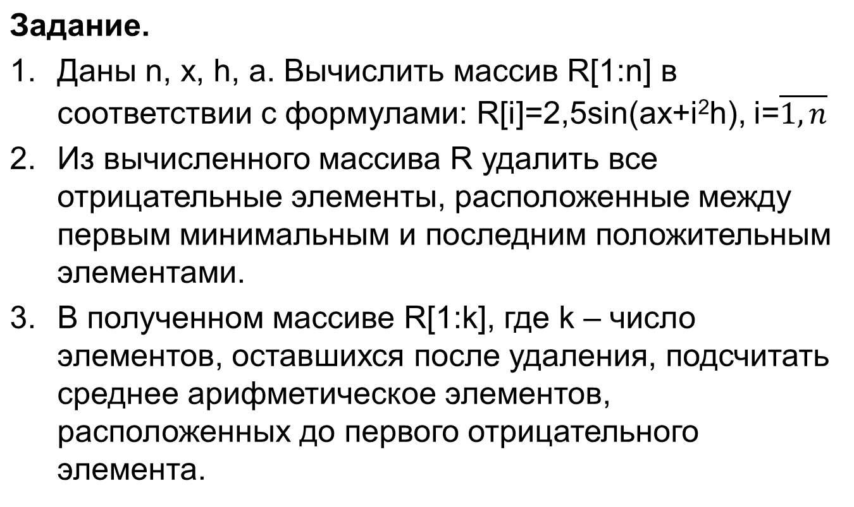
Пример оформления отчета по лабораторной работе 1

Slide 13
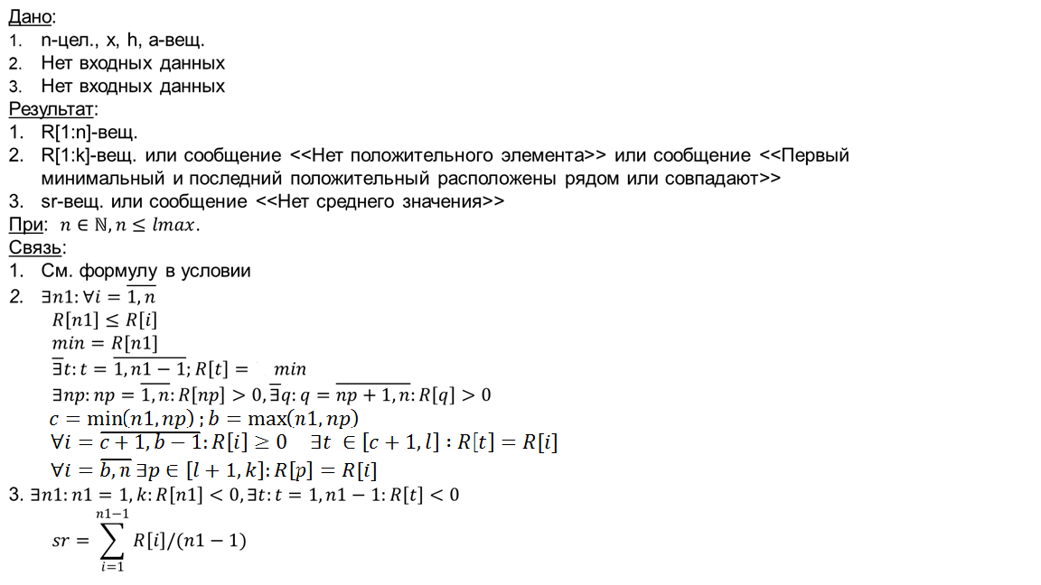
Постановка задачи
l – число элементов, оставшихся после удаления в найденной части массива

Slide 14
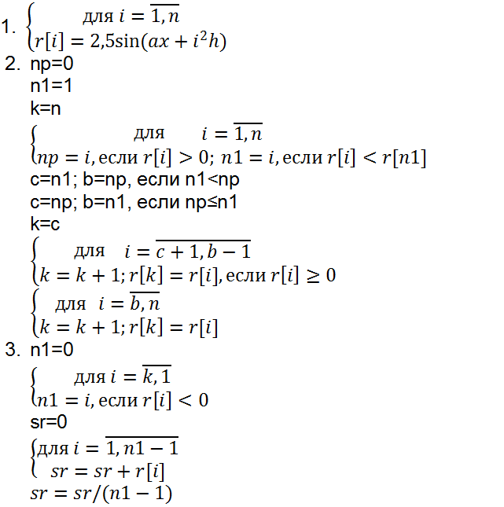
Метод решения задачи

Slide 15
Внешняя спецификация
Лабораторная работа №1 Задание 1 Введите длину массива R от 1 до <<lmax>>:
Введите x, h, a: <x> <h> <a> Массив R из <<n>> элементов <<R[1]>> <<R[2]>>…<<R[n]>>

Slide 16
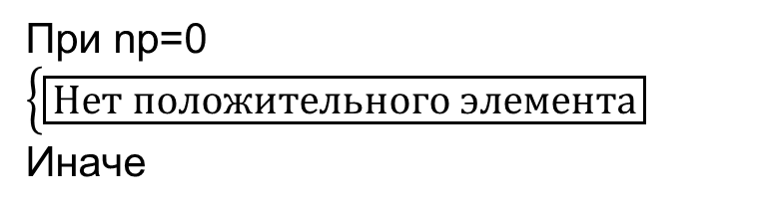
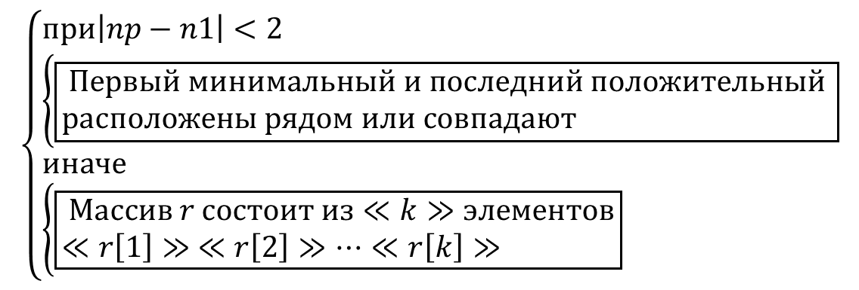
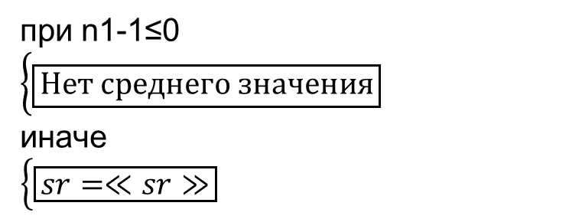
Задание 2
Задание 3

